Slide 2
Dirección General de Desarrollo Académico e Innovación Educativa Departamento de Evaluación Académica
Reunión informativa para las Fuentes de Información
Programa de Estímulos al Desempeño del Personal Académico (PEDPA) y Programa de Estímulos al Desempeño en la Ejecución Artística (PEDEA), ejercicio 2023-2025, periodo de pago 2025-2027
15 de Octubre del 2024

Slide 3
Concentración de información de las Entidades Académicas y Dependencias
La responsabilidad de las Fuentes de Información y del Departamento de Evaluación Académica en el Proceso de la Evaluación de los Programas de Estímulos.

Slide 4


Ejercicio 2023-2025
1 de Abril del 2023 al 31 de Marzo del 2025.
Tabla de descripción de indicadores del PEDPA y PEDEA de la Universidad Veracruzana
Reglas Operativas del PEDPA
Lineamientos del Programa de Estímulos al Desempeño en la Ejecución Artística.
https://www.uv.mx/evaluacionacademica/
Pestaña PEDPA
Pestaña PEDEA

Slide 5

Numeralia del ejercicio 2021-2023
Fuentes de información
177
Recurso de revisión
Personal Académico solicitante: 102
Total de actividades y productos atendidos: 399
Total de participaciones recibidas en el SiCFI
153,390 registros
Favorables
204
No favorables
195

Slide 6
Principales cambios en los indicadores (SA y Dirección Editorial)
3.7.3.2 Comisión para la conducción de procesos de innovación, internacionalización e interculturalidad en la docencia, así como gestión académica y docente.
Aumenta el puntaje máximo de 15 a 30.
No se consideran las participaciones como revisor de trabajos recepcionales o tesis para pasar a concursos, ya que serán consideradas en el indicador 3.5.2 Miembro de órganos de evaluación de procesos académicos.
Principales cambios en los indicadores (SAF y OAG)
3.7.2 Comisión del Consejo Universitario General
Aumenta el puntaje de 12 a 15 y se enlistan las Fuentes de información responsables de reportar el indicador.

Slide 7




Proceso
Se recibe información
Sistema de Captura de Fuentes de Información
(SiCFI)
Módulos de captura / Módulos de exportación
Revisión
1. Actividades correspondan al indicador
2. No existan registros duplicados
3. Descripción incompleta o incorrecta
4. Fechas y puntajes
Separación
1. Registros correctos : son procesados e incorporados a la base de datos
2. Registros que presentan inconsistencias no podrán ser considerados.
Calendario de cortes de información

Slide 8


Proceso
1. Sistema de Productos y Actividades (PEDPA)
2. Sistema Integral de Información para el Fortalecimiento Académico (PEDEA)
1. Indicador
2. Id Registro
3. Observación
4. Sugerencia
a. Realizar la corrección
b. Enviar justificación
1. Registros correctos son considerados en los sistemas y en la ficha individual de concentración de puntuaciones.
2. No se envía correo de inconsistencias a las FI
Publicación
Cierre del SiCFI
Envío de inconsistencias
Calendario para publicación
recrevisionpedpa@uv.mx

Slide 9
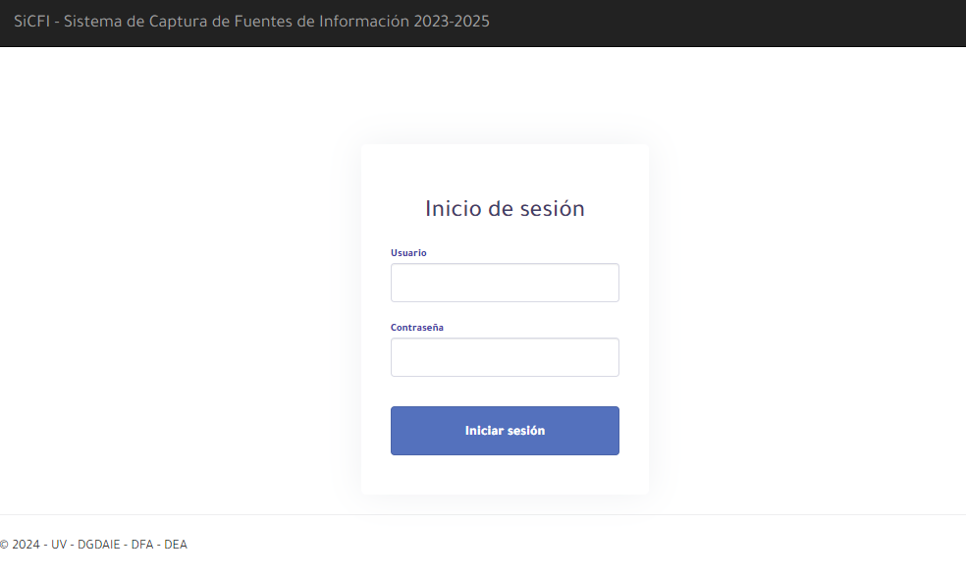
Sistema de Captura de Fuentes de Información (SiCFI)
https://academicos.uv.mx/sicfi/
Página web DEA – PEDPA – Ejercicio 2023-2025 – Fuentes de información – Acceso al sistema

Slide 10
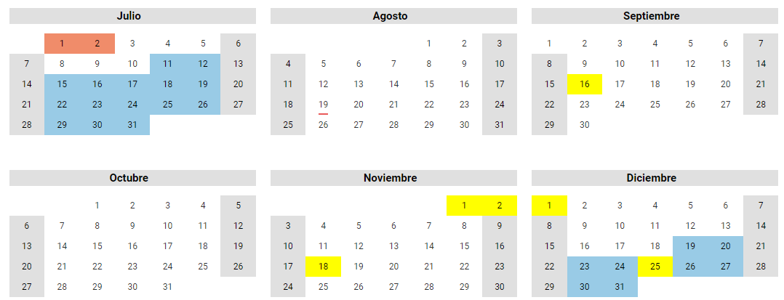
Corte de información
Apertura SiCFI
La publicación considera los registros correctos capturados hasta el Corte 1
Corte 1: Copia de BD
Nuevas capturas se verán reflejadas en el Corte 2
Se envía correo inconsistencias

Slide 11

Directorio DEA
Tels. (228) 8175043 y (228) 8421700 Ext. 18300, 18302 y 18304 Horario de atención: Lunes a viernes de 8:00 a 15:00 hrs.
Pagina web DEA - Pestaña Nosotros - Directorio DEA
https://www.uv.mx/evaluacionacademica/2022/11/14/directorio-dea/

